Slide 1
BinaryConnect: Training Deep Neural Networks with binary weights during propagations
Выполнил: Покровский Святолав

Slide 2
Двоичное соединение
Авторы статьи:
Matthieu Courbariaux;
Yoshua Bengiol;
Jean-Pierre David
Главная идея статьи:
Использовать бинарные веса в нейронной сети для сокращения объемов вычисления.
Тестирования Бинарного соединения на наборе данных MNIST.

Slide 3
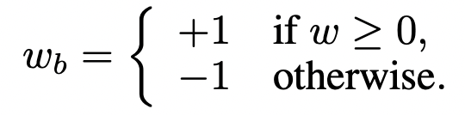
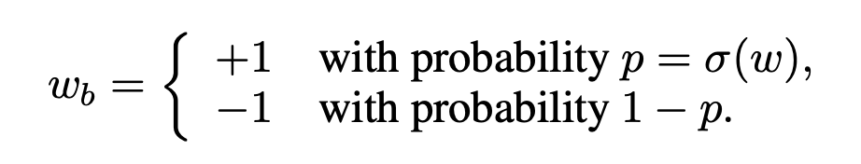
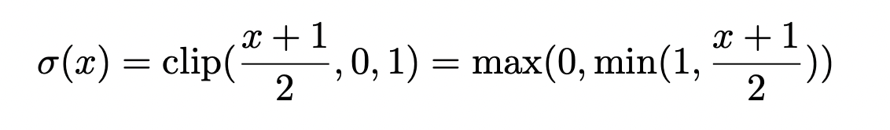
BinaryConnect
1
2
BinaryConnect ограничивает веса либо +1, либо -1 во время распространения. В результате многие операции умножения-накопления заменяются простыми сложениями (и вычитаниями).
Детерминированная
Стохастическая

Slide 4
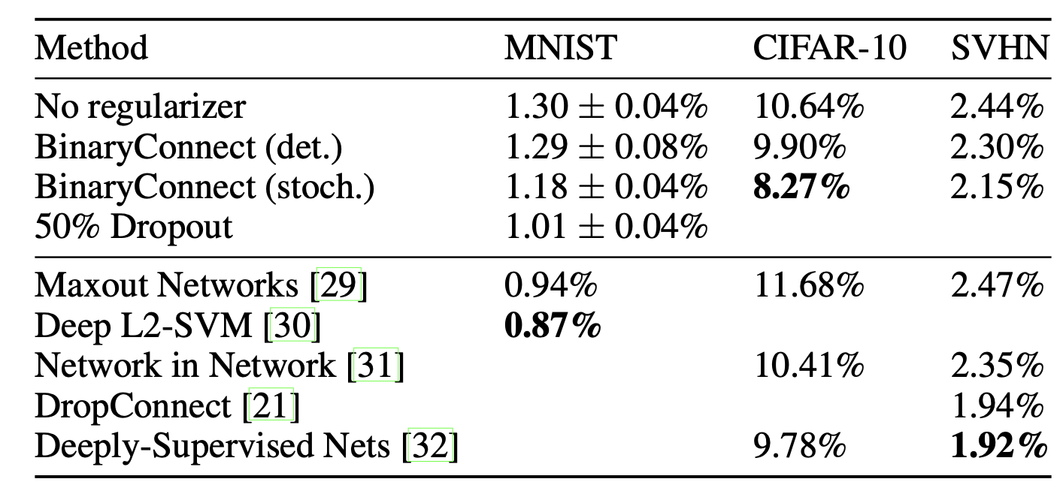
Опыт авторов

Slide 5
Задача проекта
Сравнить время обработки изображении и точность по эпохам (15 на каждую модель)
1
Реализовать Бинарное соединение для классификации объектов в наборе данных fashion MNIST
2

Slide 6
Binarizied nn
Alternative nn
4:23 Среднее время эпохи
78.73 Лучшая точность (15)
4:22 среднее время эпохи
91.62 Лучшая точность (12)

Slide 7
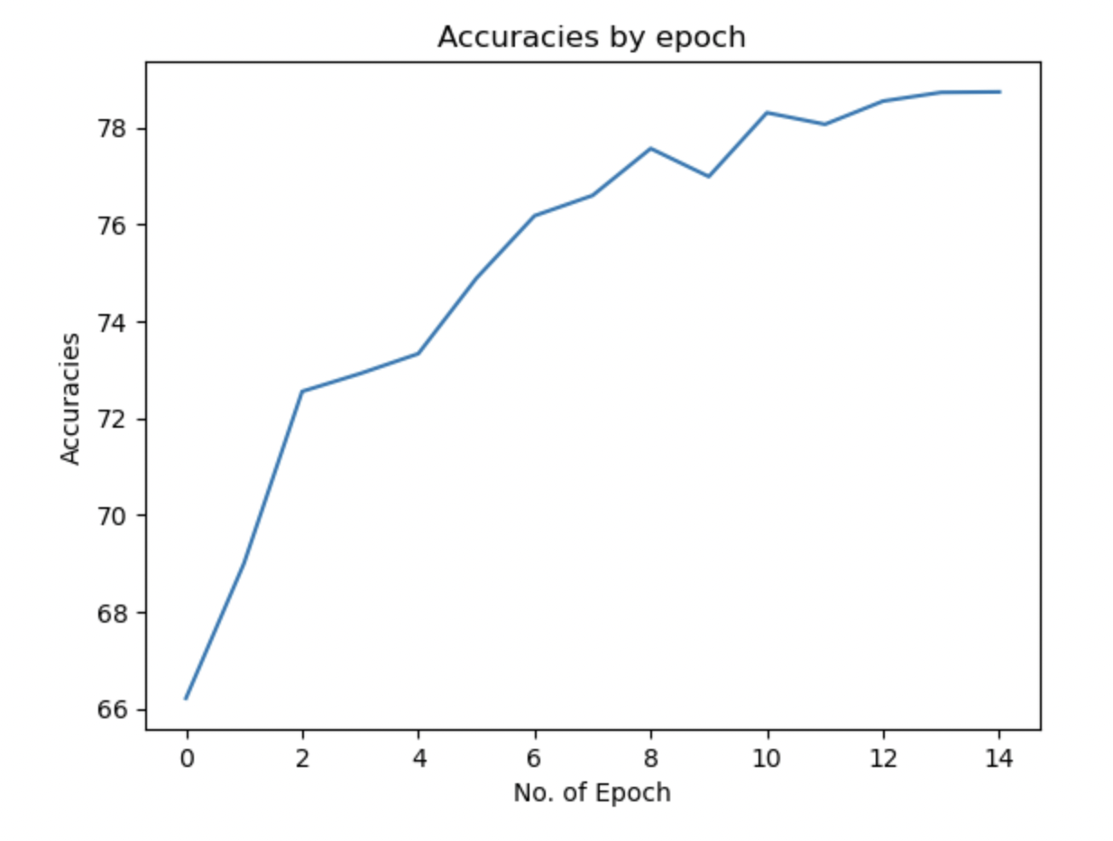
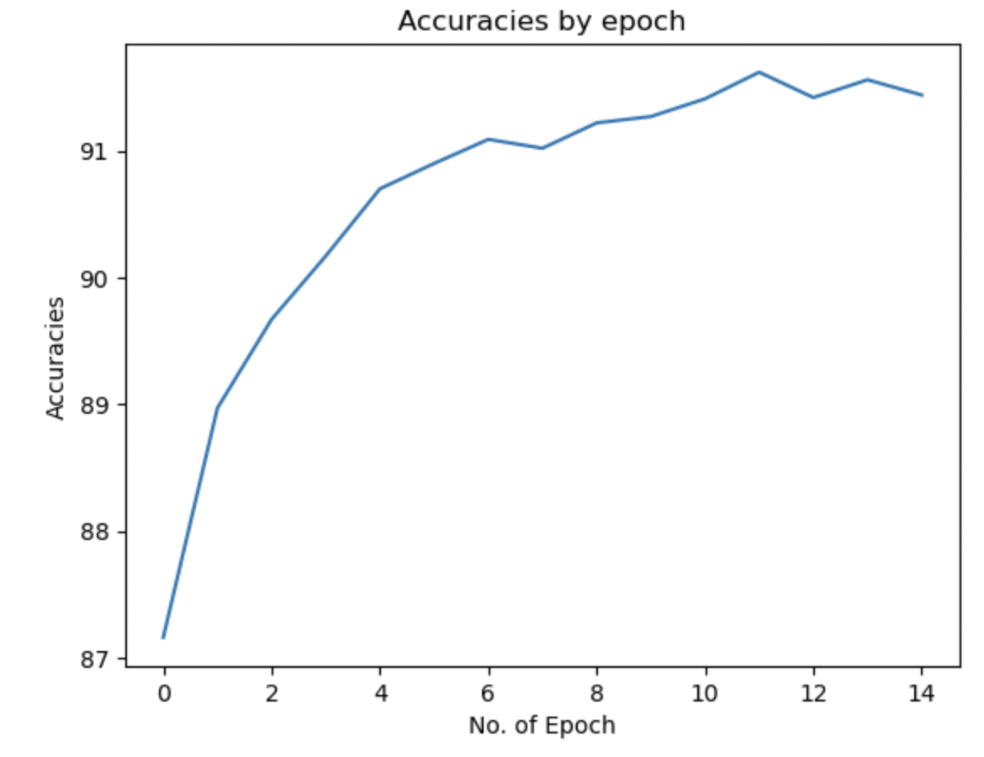
Binarizied nn
Alternative nn

Slide 8
Точность в разрезе категории одежды
 | BNN | NN |  | BNN | NN
Футболка/топ | 77,1 | 88,8 | Сандал | 87 | 97
Брюки | 91 | 97,6 | Рубашка | 45,4 | 74,3
Пуловер | 68,7 | 86,6 | Кроссовки | 88,7 | 98
Платье | 85,7 | 93,4 | Сумка | 93,4 | 98,2
Пальто | 58,8 | 83,9 | Ботильон | 91,6 | 96,6

Slide 9
Заключение

